Slide 1
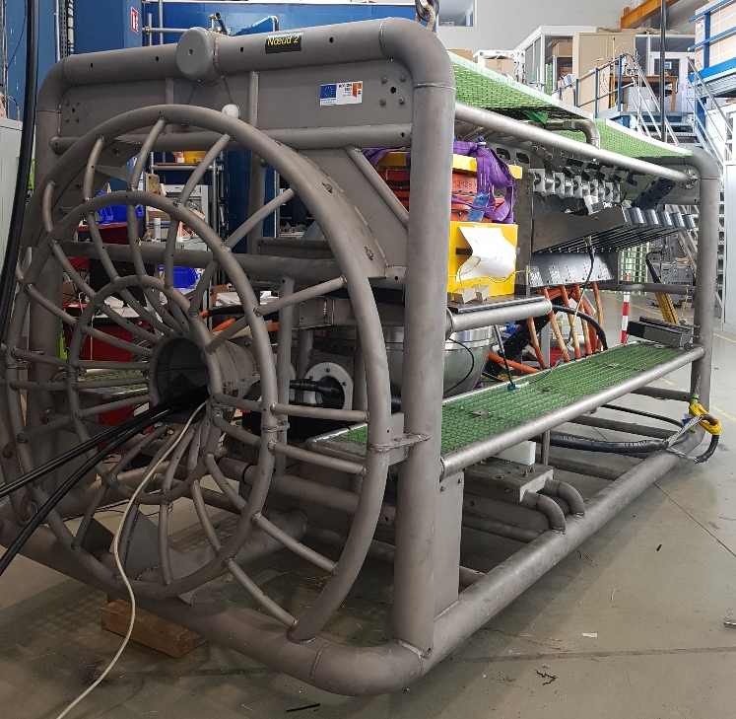
KM3 NeT
Cagire
- Mécanique livrée : plaque froide moly, support préampli
- Thermique en cours de test
- Support mécanique continu
- @ La Seyne, attente déploiement
- Finalisation : déf anodes, flotta de tête, ...
- Revue du 04.05.20
- Déploiement fin d'année ?
Philippe LAGIER – 08.09.20 – Réunion de service

